Slide 1
imap
protocolo de acceso a mensajes de Internet
(Internet Message Access ProtocoL)

Slide 2
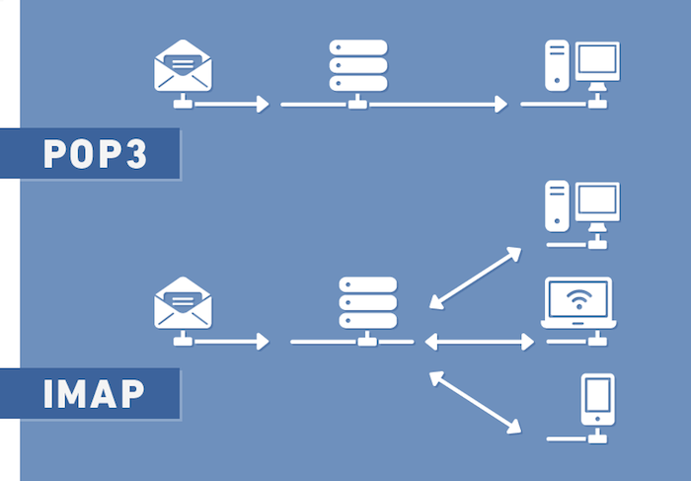
IMAP fue creado en 1986 y sirvió para sustituir al protocolo Pop.

Slide 3
Qué es IMAP Y PARA QUÉ SIRVE
IMAP nos permite acceder a nuestro correo electrónico desde cualquier lugar o dispositivo (siempre que se tenga acceso a internet). Esto es porque con IMAP los mensajes no se almacenan en el dispositivo, si no en el servidor del correo electrónico.
Tiene una ventaja frente a otros protocolos similares y es que IMAP permite visualizar el contenido en ese servidor sin necesidad de descargarlo. De esta forma, un usuario puede acceder desde un ordenador a un servidor, ver los mensajes y no tener que descargarlos en su propio equipo.
Como resultado, se puede comprobar el correo electrónico desde diferentes dispositivos, en cualquier lugar del mundo: desde un teléfono, un equipo, el equipo de un amigo, etc.

Slide 4
Usos principales
Acceder a los correos desde cualquier equipo.
Compartir el buzón de correos con terceros.
Gestionar mejor los e-mails.
Liberar espacio en los dispositivos.

Slide 5
Ventajas
Trabaja en modo de conexión permanente, por lo que avisa inmediatamente de la llegada de nuevo correo
La bajada del mensaje se produce solo cuando el usuario quiere leerlo
Gestiona carpetas, plantillas y borradores en el servidor
El almacenamiento de mensajes y carpetas en el servidor permite su uso desde múltiples dispositivos y de forma simultánea
Permite la búsqueda de mensajes por medio de palabras claves
Los mensajes se pueden etiquetar. El marcado queda en el servidor
Se pueden crear carpetas compartidas con otros usuarios (depende del servidor)

Slide 6
Desventajas
No todos los clientes de correo soporta la extensión IMAP IDLE (aviso de nuevos correos)
Hay un retraso en la aparición del mensaje en la pantalla del usuario, mientras se descarga
Si se pierde la conexión, no se podrá ver el mensaje salvo si el cliente de correo lo haya almacenado en local
Todos los mensajes ocupan espacio en disco del servidor.

Slide 7
Bibliografía
https://www.redeszone.net/tutoriales/internet/que-es-protocolo-imap/
https://es.wikipedia.org/wiki/Protocolo_de_acceso_a_mensajes_de_Internet#:~:text=El%20protocolo%20de%20acceso%20a,tenga%20una%20conexi%C3%B3n%20a%20Internet.
https://support.microsoft.com/es-es/office/-qu%C3%A9-son-imap-y-pop-ca2c5799-49f9-4079-aefe-ddca85d5b1c9

